Slide 1
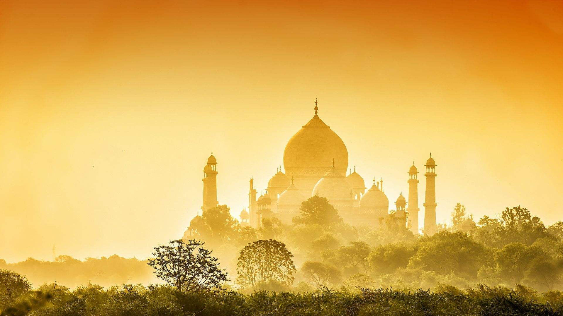

教育部审定义务教育教科书九年级上册
第3课 古代印度
Notes:
本节课我们一起通过印度宗教史的视角来了解古代印度文明。

Slide 2
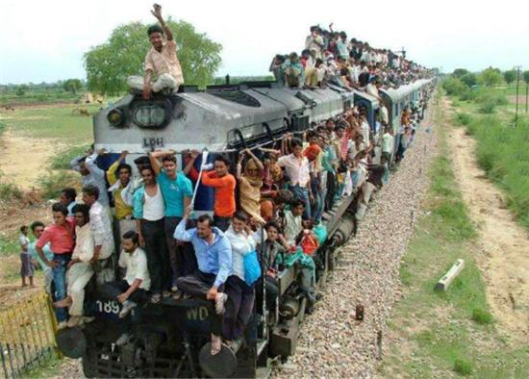
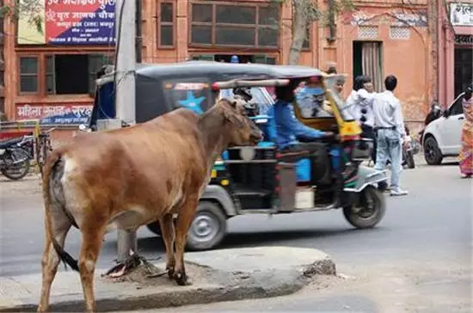
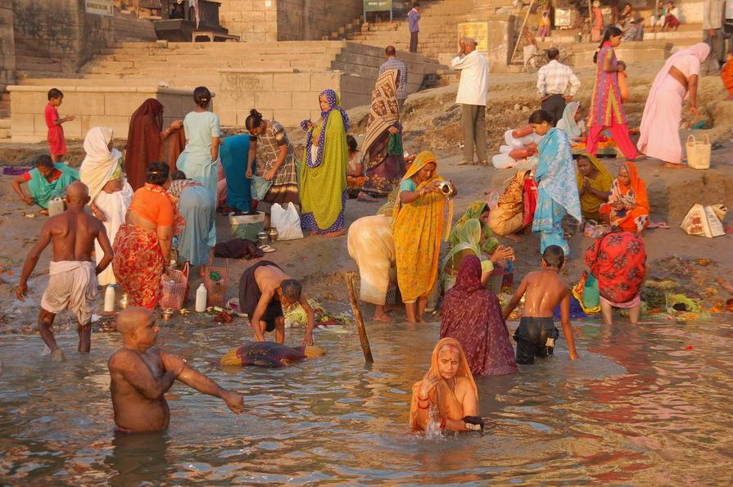
印 度
Notes:
说到印度这个国家，你会想到什么？你对这个国家的印象如何？可能给我们印象最深的，比如这样，很多人不顾生命危险挂在火车上，再比如印度的牛可以大摇大摆的走在街上，没有人会去驱赶它们，每天都会有成千上万的人来到它们的圣河——恒河沐浴，洗净身上的尘埃。其实这些现象背后处处充满着浓厚的宗教色彩。印度是世界宗教发祥地之一。直到现代，绝大部分印度人仍然笃信宗教。宗教与印度社会、政治经济和文化有着密切的关系，它深入到印度绝大多数人生活的各个方面。

Slide 3
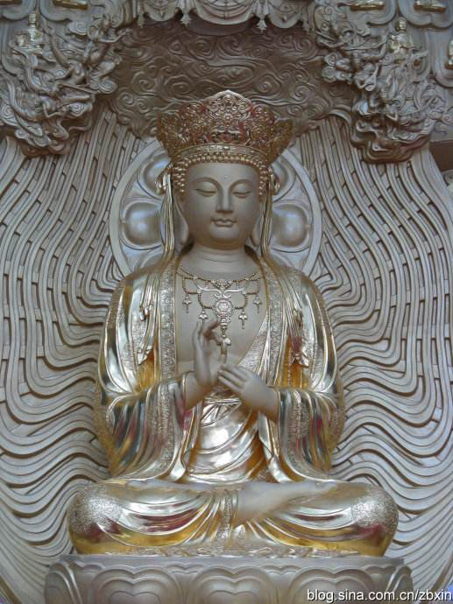
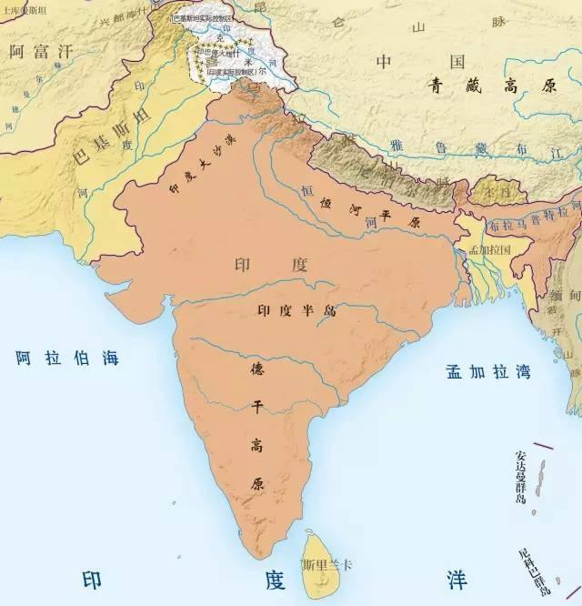
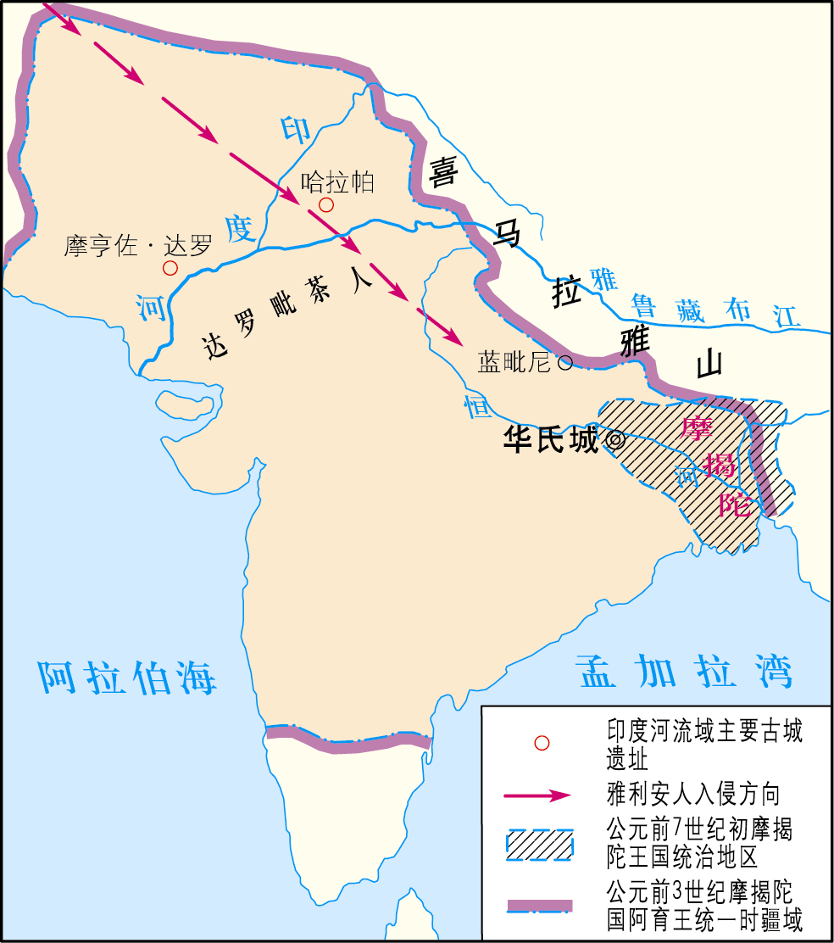
文明发祥
地
南亚次大陆
理
位
置
今印度
古印度
Notes:
古代印度是一个地理概念，泛指喜马拉雅山以南的整个南亚次大陆。包括了现在的印度、巴基斯坦、孟加拉、尼泊尔等国的领土。在古代印度，没有哪一个国家是以印度作为自己的国名。我国历史上很早就有关于印度的记载，比如《史记》中叫身毒，《后汉书》中叫天竺。唐代玄奘认为这些音译都不准确，所以改译为印度。

Slide 4
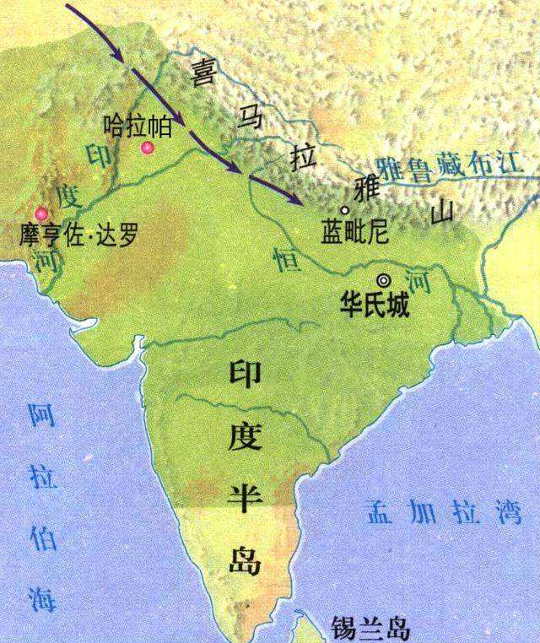
文明发祥
距今50万年
三垂大海，北背雪山。北广南狭，形如半月。时特暑热，地多泉湿。北乃山阜隐轸（zhěn）（很多高山），丘陵舄（xì）卤（盐碱地）；东则川野沃润畴（田地）陇膏腴南方草木荣茂。西方土地硗（qiāo）确（贫瘠）……。斯大概也，可略言焉。
——节选自玄奘《大唐西域记》
地
距今20万年
理
印度河
前2300年
环境
前1700年
前1500年
境
Notes:
古代印度的地理环境在《大唐西域记》中有很详细的记载。具体来说，三面临海，背靠喜马拉雅山脉，气候湿热，以山地为主。经过考古发现，在这篇土地上，大约至今50万至20万年的前就有人类在此居住生活。在很长的一段时间里人们一直认为印度文明开始于公元前1500年雅利安人入侵以后，1922年在修铁路的过程中。筑路工人发现了一堆破砖块，英国的考古学家约翰马歇尔经过研究发现，在此之前这里曾有过辉煌灿烂的文明。这个文明发源于印度河流域，一般以最早发现的地点命名，即哈拉帕文化。

Slide 5
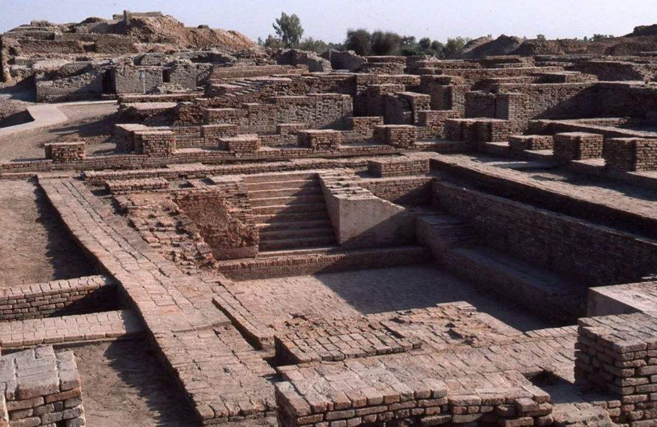
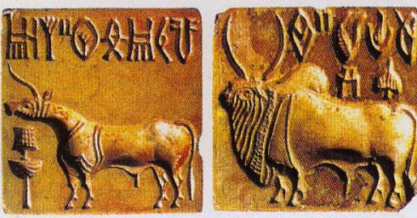
文明发祥
考古学家已经发现了镰刀等农具和大量农作物如大麦、小麦、豆类、芝麻、蔬菜、棉花等。已发现的金、银、铜首饰有项链、戒指、手镯、臂镯、足镯、耳环等等。纺锤和纺轮在许多遗址中都有发现，在遗址中发现了染缸。出土的文物中，还有大量造型精美的艺术品，如小雕像、骨刻、绘画等， 其中护身符印章尤多，达2000余枚。
哈
拉
帕境
摩亨佐·达罗
文
从这些考古发现中你能知道关于哈拉帕文化的哪些信息？
化
从事农业
手工业发达
自然崇拜
印章文字
Notes:
哈拉帕文化是比较发达的一种城市文明，在其鼎盛时期它包含了一千多个城镇，覆盖了相当于整个西欧的面积。从已经发掘的城市遗址来看，城市的规划和建筑具有相当高的水平。如摩亨佐·达罗城，面积达260公顷，全城划分为12个街区，有整齐宽阔的街道和良好的排水系统，有的住宅精美宽敞，开始迈入文明的门槛。我们通过一段材料简单了解哈拉帕文化，你从材料中能解读出哪些信息？人们从事农业，手工业发达，在这种封闭而险恶的地理环境和无法驾驭的自然力量面前，人们感到宇宙的广漠和个人的渺小，感到寻求一种足以安身立命的依托的需要，于是幻想着用祈祷、祭献或巫术来影响主宰自然界的神灵以获得嘉惠与庇佑，同时赋予这些神灵以神秘的超自然的性质，由此产生了最初的宗教。这一文明延续了几百年之后逐渐衰落，于公元前18世纪灭亡。

Slide 6

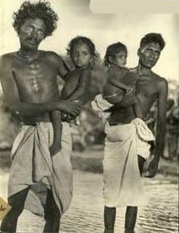
吠陀教
距今50万年
距今20万年
雅利安人
前2300年
雅利安 瓦尔那
前1700年
前1500年
“吠陀时代”
达萨 瓦尔那
（达罗毗荼人）
Notes:
公元前1500年前后，雅利安人开始大规模分批进入印度，凭借战马、战车、铁制兵器战胜土著居民达罗毗荼人，并定居于此，反映这一时期主要的资料叫《吠陀》，开始进入吠陀时代，意思是“宗教的知识”。新来到的雅利安人为了区分自己和印度土著人，以肤色来区分，称自己为雅利安瓦尔那，称当地人为达萨瓦尔纳。雅利安人在入主印度的同时，也将他们的宗教吠陀教带到这里。吠陀教崇拜种种神化之自然力与祖先、英雄人物等。至后期，渐趋一神教之发展，而有抽象神之出现，如造一切神、祈祷主神、原人等。” 它虽有灵魂观念，但还没有产生灵魂轮回的思想和信仰，对以后的婆罗门教和印度教的形成有重要影响。

Slide 7
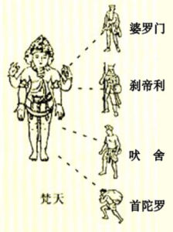
婆罗门教
吠陀天启
祭祀万能
婆罗门至上
种
姓
制
原人之口，生婆罗门；
彼之双臂，生刹帝利；
彼之双腿，生吠舍；
彼之双足，生首陀罗。
——《原人歌》
度
Notes:
到了吠陀时代后期，这种等级划分制度和吠陀教逐渐融合成一种新的宗教，这就是婆罗门教。婆罗门教有三大纲领，吠陀天启，吠陀文献是神圣的知识，只有“再生族”才有资格阅读，“一生族”无权问津；祭祀万能，指人从出生到死亡的过程中要进行各种祭祀活动，既代表人向神献祭，又代表神向人传谕；婆罗门至上，是三大纲领的核心，原人指的是婆罗门教信奉的最高主神梵天，从原人的嘴、双臂、双腿、双足分别生出四个等级，从而以宗教的形式确立起一种极为森严的等级制度，这就是种姓制度。

Slide 8
婆罗门教
等级名称 | 社会阶层 | 职责
种
姓
1.婆罗门
祭祀贵族
掌管祭祀
国王、武士、官吏
掌管军事和行政权力
2.刹帝利
制
3.吠舍
农民、牧民、手工业者
从事农业、畜牧业和商业
度
4.首陀罗
被征服居民
没有权利，为前三个等级服务
贱 民
Notes:
大家自己看书，完成表格中的内容。婆罗门教还宣扬业报轮回的观念，业指的就是人在世上的活动，只要这一世行善积德，下一世就能投生更高的种姓，如果这一世作恶多端，下一世就会坠入低种姓。而这只针对于再生族而言，非再生族是不能轮回的。

Slide 9
婆罗门教
种
材料一：基于种姓等级的规定，每一个种姓所从事的职业也被固定，并且这种职业是长期的世袭，不得僭越和变更。
材料二：原则上只能在同一种姓集团内通婚，倘若与外种姓通婚，将丧失原有种姓，其后代则降为贱民。
材料三：高种姓与低种姓人发生冲突，低种姓人如果用身体某部位。对较高种姓人造成伤害，必须斩断对人造成伤害的身体部位。地位低微的低种姓辱骂高种姓，轻者课以重罚，重者处以酷刑。高级种姓的人如果杀死了一个首陀罗，仅用牲畜抵偿。
——《摩奴法典》
姓
职业世袭
制度境
内婚制
度
特
点
法律地位不平等
阅读材料，概括印度种姓制度的特点。
Notes:
种姓制度有何特点？

Slide 10
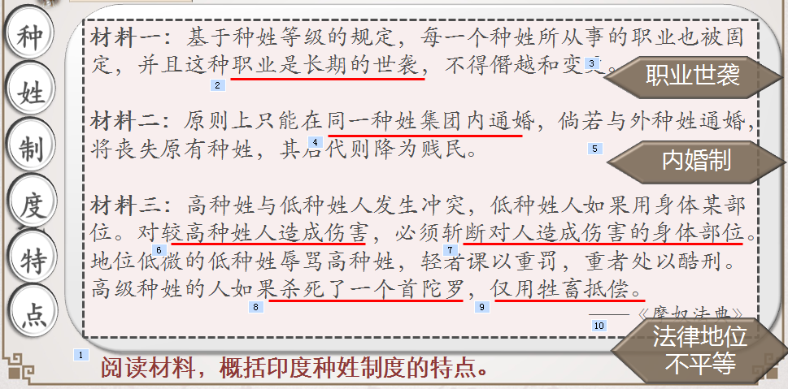
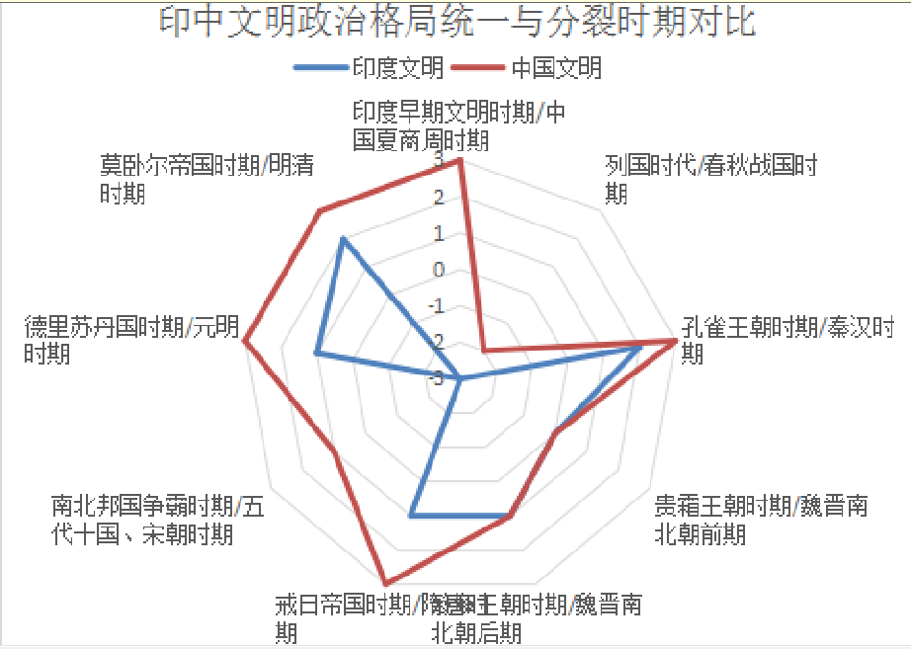
经济迟滞
婆罗门教
素质下降
种
姓
不断被外族入侵的历史
政治分裂
制度境
雅利安人
波斯帝国
马其顿人
塞种人
大月氏人（贵霜帝国）
阿拉伯人（德里苏丹国）
蒙古人（莫卧儿帝国）
英国
度
影
响
Notes:
这种制度会造成什么影响？一个人的社会地位的高低并不取决与他们的能力，而仅仅取决于他们家庭的出生严格按照血统世代不变，当你父亲是一个首陀罗时，那么即使你有经天纬地的才能也只能是首陀罗，反的如果你的父亲是一个婆罗门的时候，那么即使你是一个白痴，那么你也是婆罗门；近亲结婚普遍，影响人的身体发育和智力发展；每个种姓只关注本种姓的内部事务，对其它种姓漠不关心，人与人之间分裂，所以与中国高度集权的体制不同，印度历史上只有两个短暂的同一时期，孔雀王朝和莫卧儿帝国，政治长期分裂，而且人民内部不团结，导致印度也成为多灾多难的民族，历史上有14个民族曾入侵过印度。

Slide 11

婆罗门教
造业轮回
种
再生族
现世
刻苦修行
摆脱轮回
得到解脱
姓
制
业
度
前世
来世
非再生族
贱 民
Notes:
大家自己看书，完成表格中的内容。婆罗门教还宣扬业报轮回的观念，业指的就是人在世上的活动，只要这一世行善积德，下一世就能投生更高的种姓，如果这一世作恶多端，下一世就会坠入低种姓。而这只针对于再生族而言，非再生族是不能轮回的。

Slide 12
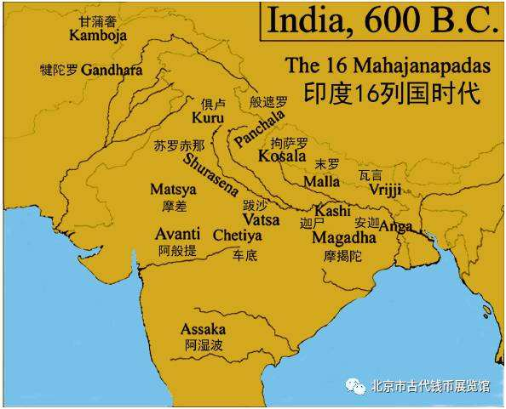
佛教的产生
前2300年
前1700年
前1500年
反
波罗尼斯地方的一个王重用一个婆罗门，让他主管司法。可是这个婆罗门贪赃枉法，在审案中将财产判给不当占有的人，剥夺了原主的产权，有人告诉王子，王子纠正了错误的判决。婆罗门蛊惑国王以王子和公主祭神，引起群情愤怒，最后群众起来杀死了婆罗门，废黜了国王。
——《佛本生经》
“吠陀时代”
婆
前600年
罗度境
列国时代
门
教
Notes:
印度与中国不同，在中国是长期的帝国统一间隔以短暂的分裂；而在印度，则恰恰相反，是短暂的统一和长期的分裂。”
——斯塔夫里阿诺斯《全球通史》
到公元前600年前后，印度进入列国时代，当时主要的大国有16个之多，刹帝利和吠舍的实力越来越壮大，而此时的婆罗门教却趋向堕落和腐朽，婆罗门贵族依靠种姓制度拼命攫取好处，他们之间的矛盾逐渐显现出来。在《佛本生经》里曾经记载了一个这样的故事。。。。虽然都有很浓的神话色彩，所说的地点和人物也可能不真实，但是能反映出当时在国王、婆罗门贵族和平民之间都是有矛盾的，这种的矛盾的尖锐化反映到意识形态领域来，形成各种新的思潮，不过它们都有一个共同点，就是具有反婆罗门教的倾向。

Slide 13
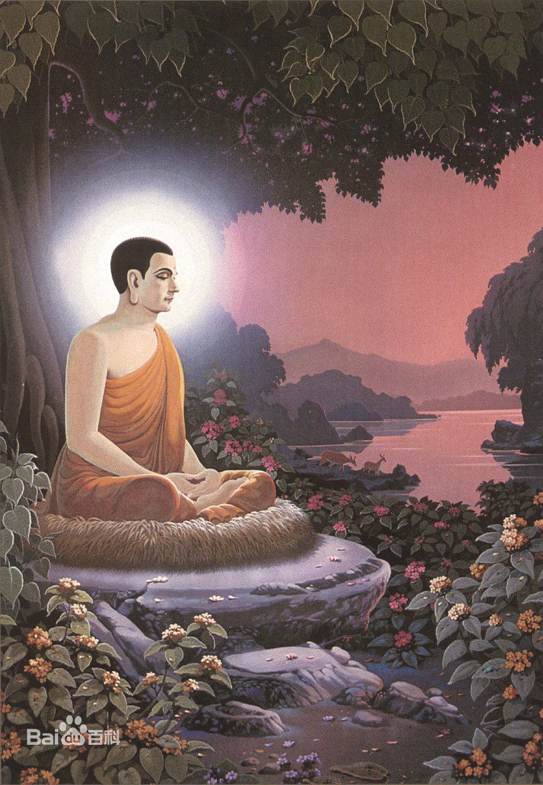
佛教的产生
乔达摩·悉达多（约公元前566年）是古印度中期迦毗罗卫国（今尼泊尔境内）的王子，自幼得到良好的教育。他的父亲希望他能继承王位，因此学习了骑马射箭，文学方面寻遍了名师，文武双全的王子。他的父亲，迦毗罗卫的国王净饭王，期待文武双全的悉达多继承王位，成为功勋显赫的英明君主。
Notes:
印度与中国不同，在中国是长期的帝国统一间隔以短暂的分裂；而在印度，则恰恰相反，是短暂的统一和长期的分裂。”
——斯塔夫里阿诺斯《全球通史》
其中影响最大的一个是耆那教，另一个就是佛教。佛教一般认为是由乔达摩悉达多创立的，他出生名门，文武双全，但他跟人不太一样，喜欢一个人到处游历，没事一个人找个地待着思考人生。

Slide 14
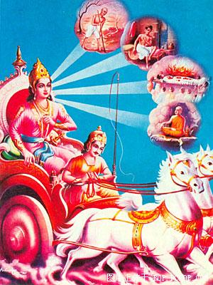
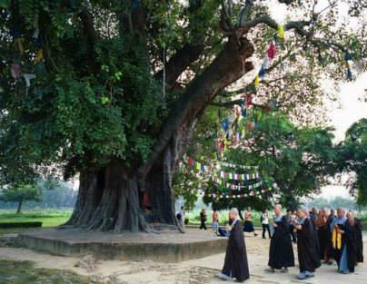
佛教的产生
出 游 感 苦
释迦牟尼（释迦族的寂默贤者）的诞生地
Notes:
据说他在一次出游的时候分别碰到一个老人、病人和死人，深感人生无常，而决意出家，但是释迦牟尼一直坚持禅修和苦行，到了伽椰城的释迦牟尼已经成为了佛陀。后来释迦牟尼在深山修行，在一棵菩提树下参悟佛道，经过许多天的苦修，终于释迦牟尼从阳光透过菩提树叶透下来的光，成功悟道，成就了金身。

Slide 15

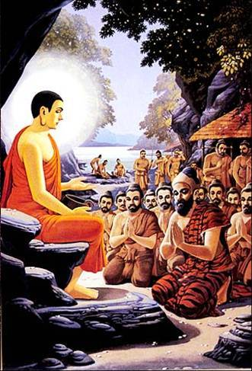
佛教教义
生
老
病
死
四谛（苦谛、集谛、灭谛、道谛）
“业报轮回”
“众生平等”
结合佛教教义说一说，佛教为什么能得到迅速传播？
Notes:
佛陀认为一切人都是母亲怀胎而生，没有什么区别，每个人洗澡以后都能变得清洁，不存在婆罗门教所说的某一种姓清洁某一种不清洁的问题。但是前提条件是要信奉佛教，众生平等只限于佛教徒，能超脱生死轮回，进入极乐世界。佛陀所传的教义适应了当时各种姓，尤其是刹帝利和吠舍，反对婆罗门种姓的要求，使佛教获得了大批信徒。

Slide 16
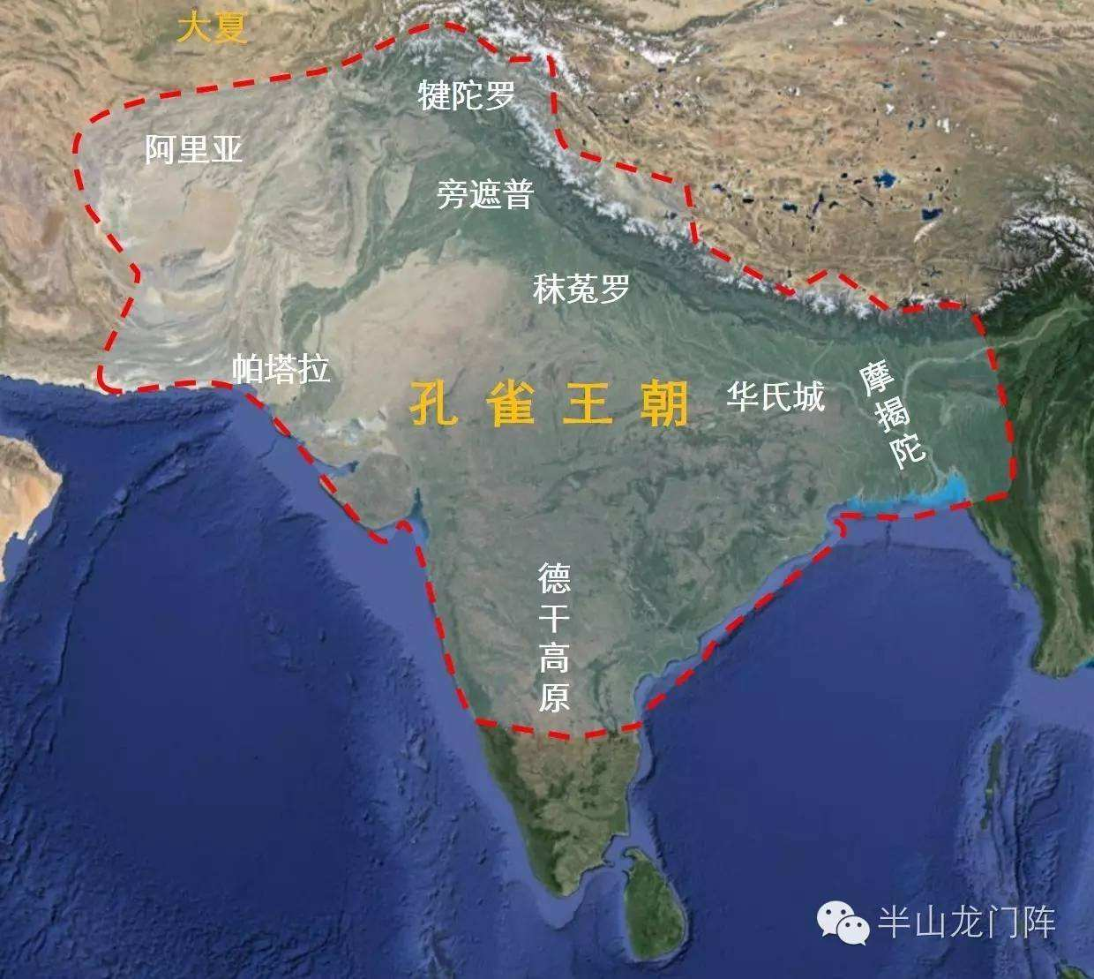
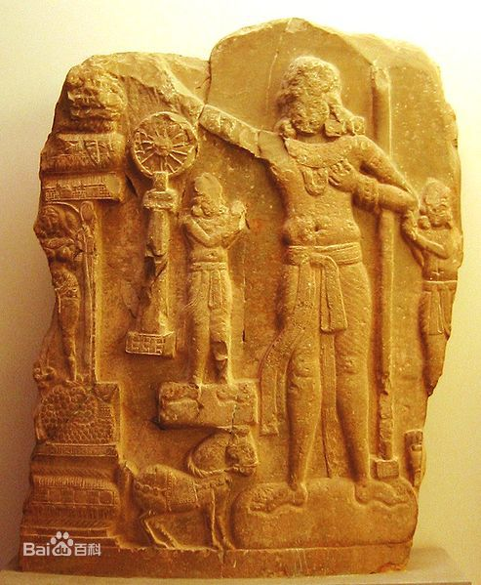
佛教教义
前2300年
前1700年
前1500年
“吠陀时代”
前600年
列国时代
前324年
孔雀王朝
公元前1世纪-公元1世纪的阿育王像
孔雀王朝（前324年-前187年）
Notes:
佛陀认为一切人都是母亲怀胎而生，没有什么区别，每个人洗澡以后都能变得清洁，不存在婆罗门教所说的某一种姓清洁某一种不清洁的问题。但是前提条件是要信奉佛教，众生平等只限于佛教徒，能超脱生死轮回，进入极乐世界。佛陀所传的教义适应了当时各种姓，尤其是刹帝利和吠舍，反对婆罗门种姓的要求，使佛教获得了大批信徒。到公元前3世纪，佛教已成为占统治地位的宗教。

Slide 17
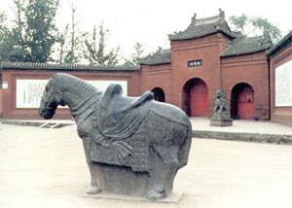
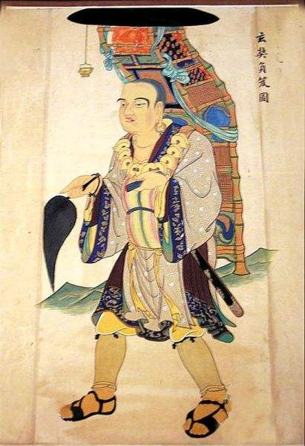
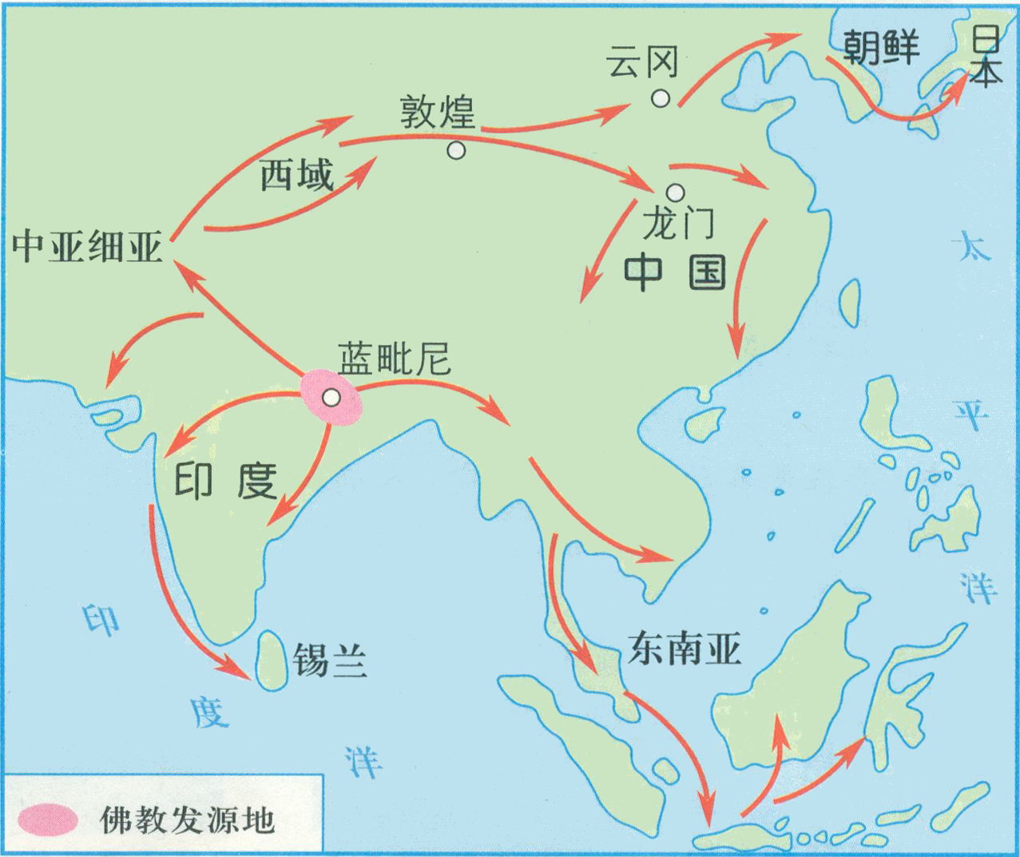
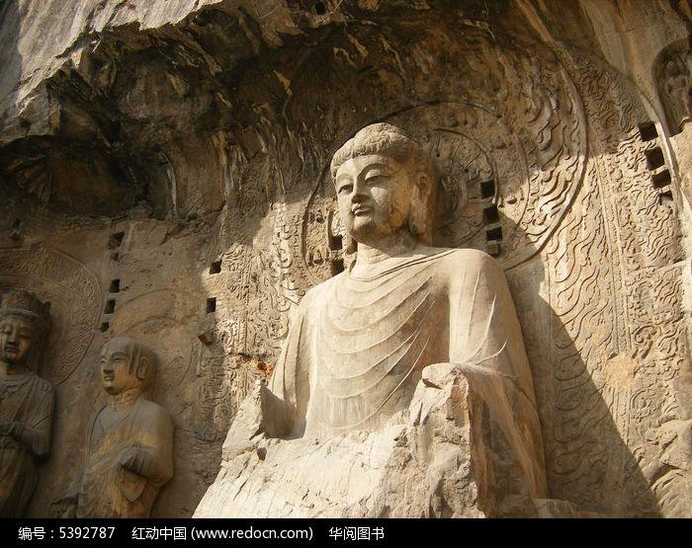
佛教的传播
洛阳白马寺
玄奘西行
哲学
建筑
雕刻
语言
……
佛教传播示意图
龙门石窟像
你知道佛教对中国文化产生了哪些影响？
Notes:
并不断向外传播。

Slide 18
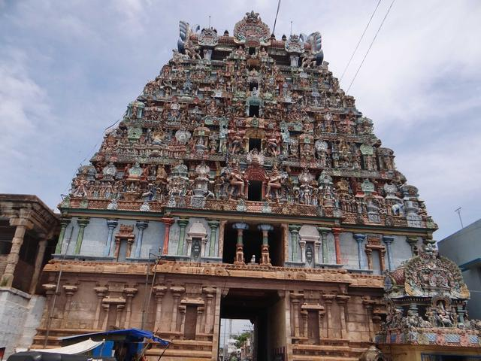
印度教
与世无争
宽容平和
崇拜三向神（梵天、毗湿奴、湿婆）
直接宣扬世袭等级制度（种姓制度）
坚定相信轮回转世
梵我合一
印度神庙
Notes:
但随着佛教的分化，衰微了近千年之久的婆罗门教徐徐苏醒；并在吸收了佛教和耆那教某些内涵和印度本地风俗信仰的基础上演化为印度教。在一般的社会中，人们普遍希望付出与回报能大体趋向平衡。但印度教的最高理想是“梵我合一”，现世的行为只不过是要履行前世已定的属于自己的责任和义务，做出多少付出和得到多少回报同样是前世已定的，既不可为过多的付出而抱怨，也无须因远大于付出的回报而不安，这一切都是前定的，今世该得的。这一观念赋予印度教徒一种与世无争、宽容平和的心态

Slide 19
印度教
教别 | 人数 | 占人口百分比
全国总人口 | 1,028,610,328 | 100.00%
印度教 | 827,578,868 | 80.46%
伊斯兰教 | 138,188,240 | 13.43%
基督教 | 24,080,016 | 2.34%
锡克教 | 19,215,730 | 1.87%
佛教 | 7,955,207 | 0.77%
耆那教 | 4,225,053 | 0.41%
其他宗教 | 6,639,626 | 0.65%
未表明信仰者 | 727,588 | 0.07%
印度神庙
印度目前各教派信徒人数及占人口总数的百分比
Notes:
佛陀认为一切人都是母亲怀胎而生，没有什么区别，每个人洗澡以后都能变得清洁，不存在婆罗门教所说的某一种姓清洁某一种不清洁的问题。但是前提条件是要信奉佛教，众生平等只限于佛教徒，能超脱生死轮回，进入极乐世界。佛陀所传的教义适应了当时各种姓，尤其是刹帝利和吠舍，反对婆罗门种姓的要求，使佛教获得了大批信徒。

Slide 20
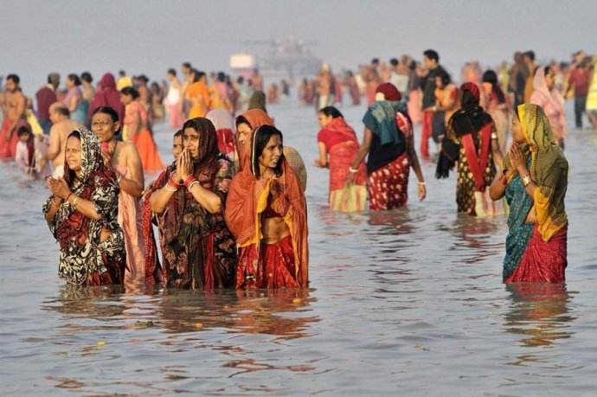
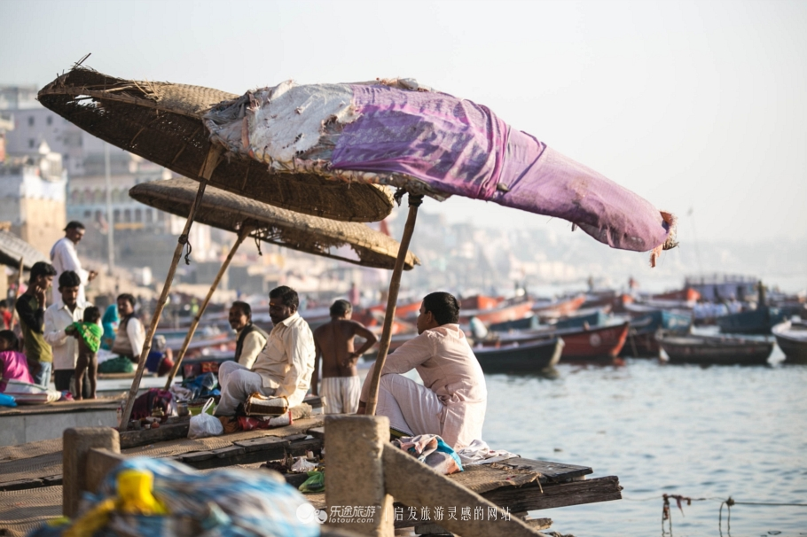
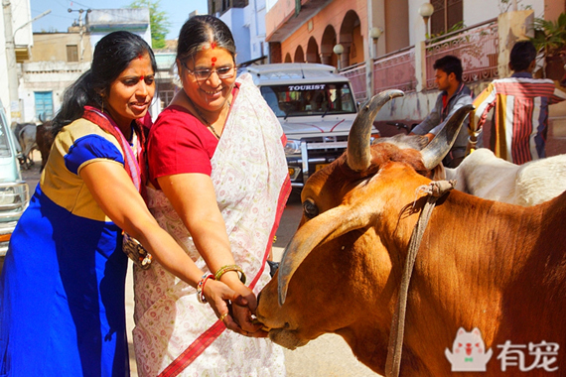
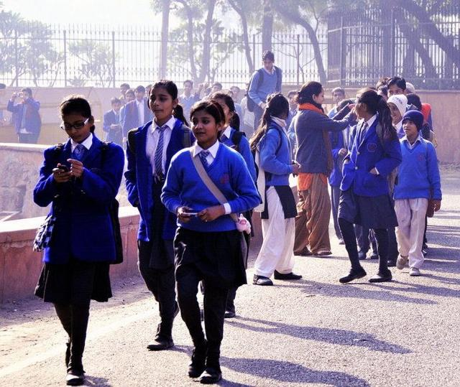
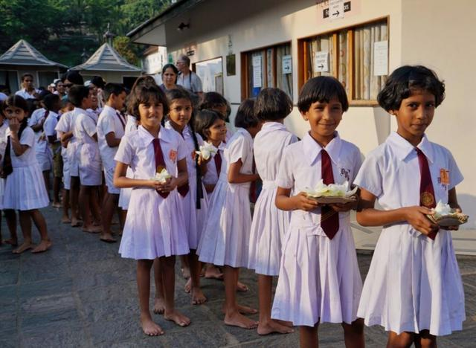
印度教
Notes:
佛陀认为一切人都是母亲怀胎而生，没有什么区别，每个人洗澡以后都能变得清洁，不存在婆罗门教所说的某一种姓清洁某一种不清洁的问题。但是前提条件是要信奉佛教，众生平等只限于佛教徒，能超脱生死轮回，进入极乐世界。佛陀所传的教义适应了当时各种姓，尤其是刹帝利和吠舍，反对婆罗门种姓的要求，使佛教获得了大批信徒。

Slide 21
文明发祥
在印度，宗教生活形成了中心，它是民族生活整个乐章的主要基调。作为印度最主要的本土宗教，印度教已经深深融入了印度人的精神世界、思维方式、社会生活、风俗习惯等等。
——印度近代知名哲学家、社会活动家维帷卡南达
吠陀教
婆罗门教
佛教
印度教
Notes:
不了解过去也就不能理解现在

Slide 22
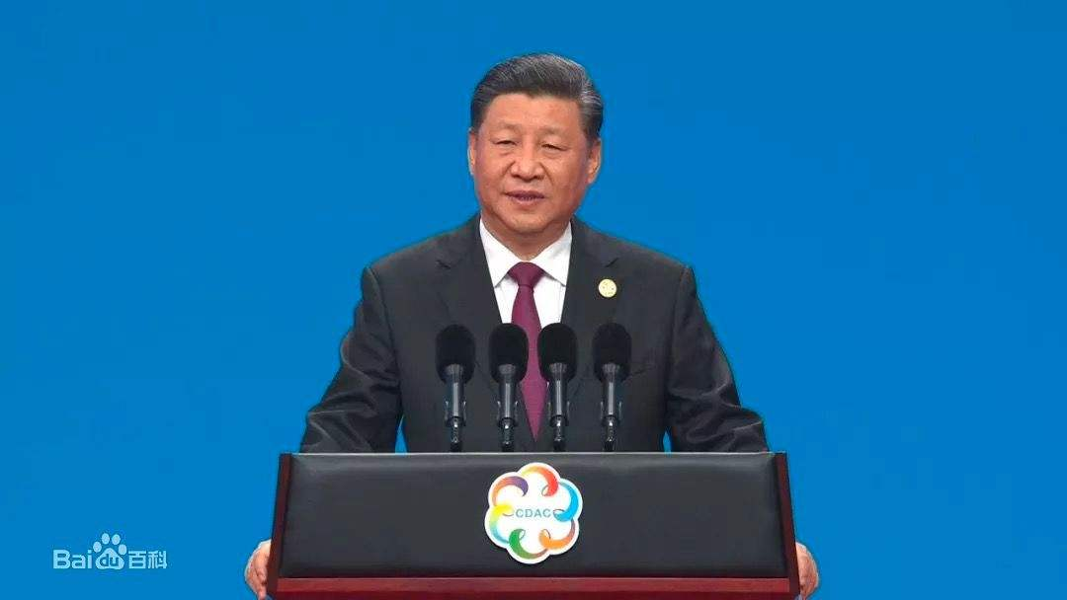

人类只有肤色语言之别，文明只有姹紫嫣红之别，但绝无高低优劣之分。……文明因多样而交流，因交流而互鉴，因互鉴而发展。我们要加强世界上不同国家、不同民族、不同文化的交流互鉴，夯实共建亚洲命运共同体、人类命运共同体的人文基础。
——习近平在亚洲文明对话大会开幕式上的主旨演讲

Slide 23
谢 谢 聆 听

